Slide 1

Gıda Mühendisliğinde Bilgisayar Uygulamaları
Mühendislik Mimarlık Fakültesi
Gıda Mühendisliği Bölümü
Prof. Dr. Farhan ALFİN
2018-2019

Slide 2
Bu hafta
LOG()
Hedef Ara (Goal Seek)

Slide 3
GIDALARIN ISIL İŞLEMİNDE MİKROBİK YIKIM
Isıl işlemde mikroorganizmaları öldürmek için gıdalara ısıtma işlemi uygulanır.
Seçilen ısıtma sürelerinden sonra hayatta kalan mikroorganizmaların sayısı, genellikle "D-değeri" adı verilen ondalık azalma süresini “decimal reduction time” elde etmek için belirlenir.

Slide 4
D-değeri, bir mikrobun popülasyonun %90 oranında azaltması için gereken zamandır.
Mikrobik yıkımın üstel olduğu düşünüldüğünde, zamana karşı çizilen hayatta kalan mikroorganizmaların sayısının logaritması doğrusal bir grafik verir.

Slide 5
Bir log döngüsünü geçmek için gereken süre D değerini verir çünkü bir log döngüsü %90'lık bir değişime karşılık gelir.
Bu örnekte, farklı ısıtma sürelerinden sonra hayatta kalan mikroorganizmaların sayısı üzerinde elde dilen deneysel verilerden D-değerini belirlemek için bir çalışma sayfası kullanacağız.

Slide 6
Sorun bildirimi
Bir mikroorganizmayı öldürmek için ısıl işlem kullanıldığında hayatta kalan mikroorganizma sayıları aşağıda verilmiştir.
D-değerini belirleyin.
Zaman (min) | Hayatta kalan sayısı
0 | 2000
5 | 1100
10 | 750
20 | 275
30 | 90
40 | 32
50 | 11
60 | 4

Slide 7
Yaklaşım
İlk olarak, herbir zaman zamanda hayatta kalan mikroorganizmaların log'u belirlenir.
Daha sonra, zamana karşı hayatta kalan sayıların log grafiğinden doğrusal grafiğin eğimi belirlenir.
Eğimin tersi bize D-değerini verecektir.

Slide 8
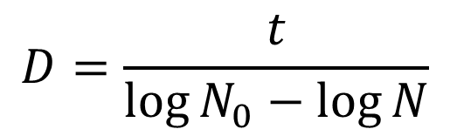
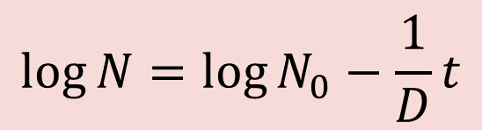
D-değerini hesaplamak için formül aşağıdaki gibi verilmiştir
burada :
t; %90 oranında mikrobiyal popülasyonun azaltılması için süre, s;
N₀ ve N, bir log döngüsü azalmadan önce ve sonra mikrobik popülasyonlardır.
Böylece payda 1 olacak ve t D-değerine eşit olacaktır.
$$D=\frac{t}{\log{N_{0}−\log{N}}}$$
$$\log{N}=\log{N_{0}−\frac{1}{D}t}$$

Slide 9
LOG() işlevi
Bir sayının belirlediğiniz tabandaki logaritmasını verir.
LOG(sayı, [temel])
Sayı Gerekli. Logaritmasını bulmak istediğiniz pozitif gerçek sayıdır.
Taban İsteğe bağlı. Logaritmanın tabanıdır. Taban belirtilmezse 10 olduğu varsayılır.

Slide 10
EĞİM(bilinen_y'ler, bilinen_x'ler)
Bilinen_y'ler ve bilinen_x'lerdeki veri noktaları aracılığıyla, doğrusal regresyon çizgisinin eğimini verir.
Eğim, çizgi üzerindeki iki nokta arasındaki yatay mesafeye bölünen düşey mesafedir; bu da regresyon çizgisi boyunca değişim oranıdır.

Slide 11
EĞİM(bilinen_y'ler, bilinen_x'ler)
EĞİM işlevinin söz diziminde aşağıdaki bağımsız değişkenler bulunur:
Bilinen_y'ler Gerekli. Sayısal bağımlı veri noktaları dizisi veya hücre aralığıdır.
Bilinen_x'ler Gerekli. Bağımsız veri noktaları kümesidir.

Slide 12
Çalışma Sayfasını Programlamak
A1:C2 ve A3:B10 hücrelerinde, Şekil'de gösterildiği gibi metin etiketlerini ve veri değerlerini yazın.
C3 hücresinde, aşağıdaki formülü yazın: = LOG(B3)
Otomatik doldurma komutunu kullanarak C3 hücresinin içeriğini C4:C10 hücrelerine kopyalayın.

Slide 13
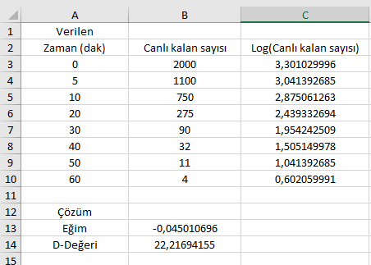

Slide 14
A12:A14 hücrelerinde, Şekil 3.1'de gösterildiği gibi metin etiketlerini yazın.
B13 hücresinde, aşağıdaki formülü yazın: = EĞİM (C3:C10; A3:A10)
B14 hücresine aşağıdaki formülü yazın: = Mutlak(1/B13)
Sonuç B14 hücresinde görüntülenecektir.

Slide 15
A3:A10 ve C3:C10 hücrelerinden gelen verileri kullanarak bir grafiği ekleyerek, Şekil'de gösterildiği gibi zamana karşı log(canlı kalanların sayısı) bir grafiği oluşturun.

Slide 16
Hedef Ara (Goal Seek)
Hedef Ara (Goal Seek) özelliği belirli girdi ve çıktı değerlerinden oluşan bir tabloda istenilen sonuca ulaşmak için girdilerin nasıl değişmesi gerektiğini hesaplamamızı sağlar.
Vize notları belli olan bir öğrenci dersi geçmek için finalden minimum kaç puan almalı?

Slide 17
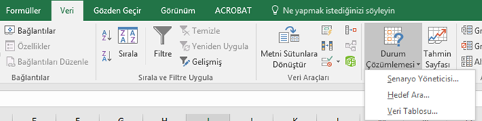
X lira kar etmek için kaç adet ürün satmalıyım ya da ürün fiyatım ne olmalı?
gibi hedefe ulaşmak için girdi değerini sorgulayan durumları Hedef Ara (Goal seek) ile çözebiliriz.
Eklentiye Menü’den Veri(Data) sekmesi, Durum çözümlemesi (What İf Analysis), Hedef Ara (Goal Seek) komutu ile ulaşılır.

Slide 18
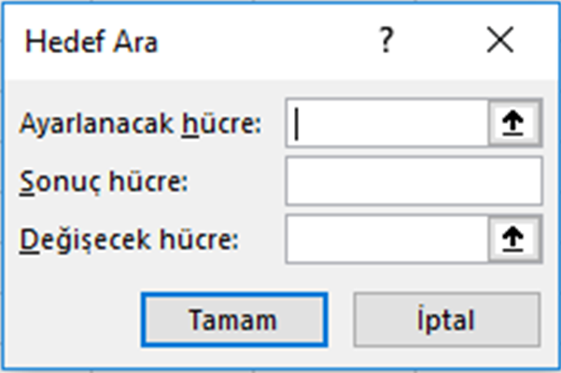
Komuta tıkladığımızda açılan pencerede:
Ayarlanacak hücre (Set Cell): Ulaşmak istediğimiz sonucun bulunduğu hücre
Sonuç (To Value) : Hedef değeri
Değişecek hücre (By Changing Cell): Hedef değerine ulaşmak için değiştireceğimiz hücre

Slide 19
Örnek
1.İlk iki vize notu belli olan bir öğrenci dersi geçmek için finalden minimum kaç puan almalı?
Dersi geçmek için vize ve finallerden toplam 70 puan almalı, toplam ders puanı hesaplanırken iki vize ortalamasının %40’i finalin ise %60’i alınarak toplanıyor.

Slide 20
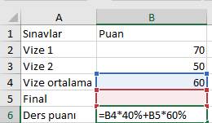
Aşağıdaki tablo gibi programlayınız.

Slide 21
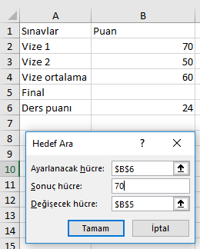
⇒Şimdi hedef ara komutuna tıklayalım ve açılan pencereyi dolduralım.
Not: Komuta tıklamadan önce herhangi bir hücrenin seçili olması gerekmiyor.
Ayarlanacak hücre (Set Cell): Toplam ders puanı, B6 Hucresi
Sonuç hücre (To Value): Geçebilmek için 70 olmasını istiyoruz

Slide 22
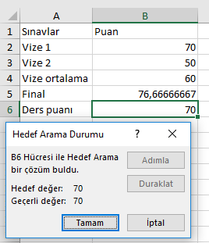
Değişecek hücre (By Changing Cell): Final puanı (Dersten geçebilmek için kaç almaliyiz), B5 hucresi
Dersten geçebilmek için finalden min. 77 almamız gerektiğini hesaplamış olduk.

Slide 23
Kaynak
https://excelyardim.wordpress.com/2014/06/09/hedef-ara-goal-seek/

Slide 24
Borularda Başlıca (Majör) Akış Kayıplarını hesaplamak
Borularda akış kayıplarını hesaplamak için en kullanışlı formüllerden biri Darcy-Weisbach denklemidir (Darcy eşitliği olarak da bilinir).

Slide 25
H_{L} = basma kaybı (m akışkan akışı)
f = boyutsuz sürtünme faktörü
L = borunun uzunluğu (m)
d: borunun çapı (m)
u = ortalama anma akış hızı (m/s)
g = yer çekim ivmesi (m/s²)

Slide 26
Sürtünme Faktörünün Hesaplanması için birçok kartlar ve diyagramlar bulunmaktadır.
Moody diyagramı çok geniş kullanıma sahiptir.
Diyagramlar bilgisayarda kullanılması hiç olanağı yoktur.
Bu yüzden araştırıcılar diyagramları eşitliklere geliştirmişler.

Slide 27

Akış tipi laminar ise (Re < 2100)
$$f=\frac{64}{Re}$$
Şayet (ε/D = 0) ve 4000 < Reynolds sayısı < 10⁵
$$f = \frac{0.316}{{Re}^{1/4}}$$

Slide 28
Şayet (ε/D > 0) ve 4000 < Re < 10⁸ Colebrook formüle kullanılır
Bu denklem f ’ye göre kapalı bir fonksiyondur ve Excel Hedef Ara ile çözülebilir.
Biraz hata payı ile bu denklemin açık fonksiyonu şu şekildedir

Slide 29
Tamamen türbülanslı bölge sürtünme faktörü hızın değişmesi ile değişmez ve basma kayıpları eğrisi doğru bir parabol olacaktır.
Darcy eşitliği ve sürtünme eşitlikleri kullanılarak bir boruda basınç kaybını Excel’de bir hesaplama tablo programlayınız.
Colebrook eşitliği ve açık eşitliğin sonuçları karşılaştırınız.

Slide 30
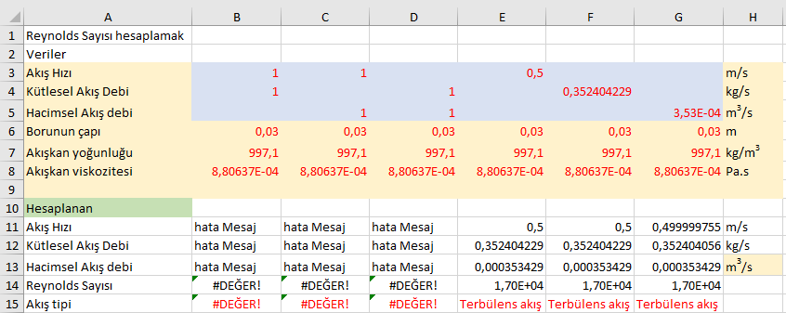
Daha önce Reynolds sayısı programlandınız tabloyu açın.
C-G sütünler siliniz.

Slide 31
Satır 9’da bir satır ekleyiniz ve A9 hücrede «Mutlak pürüzlüğü» yazınız.
A17-A

